Slide 1



html, css y js

Slide 2

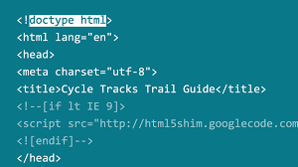


HTML5

Slide 3

HTML5 (HyperText Markup Language, versión 5) es la quinta revisión importante del lenguaje básico de la World Wide Web, HTML. HTML5 especifica dos variantes de sintaxis para HTML: una «clásica», HTML (text/html), conocida como HTML5, y una variante XHTML conocida como sintaxis XHTML5 que deberá servirse con sintaxis XML (application/xhtml+xml).1​2​ Esta es la primera vez que HTML y XHTML se han desarrollado en paralelo. La versión definitiva de la quinta revisión del estándar se publicó en octubre de 2014.3​
Al no ser reconocido en viejas versiones de navegadores por sus nuevas etiquetas, se recomienda al usuario común actualizar su navegador a la versión más nueva, para poder disfrutar de todo el potencial que provee HTML5.
El desarrollo de este lenguaje de marcado es regulado por el Consorcio W3C.
HTML5 establece una serie de nuevos elementos y atributos que reflejan el uso típico de los sitios web modernos. Algunos de ellos son técnicamente similares a las etiquetas <div> y <span>, pero tienen un significado semántico, como por ejemplo <nav> (bloque de navegación del sitio web) y <footer>.

Slide 4

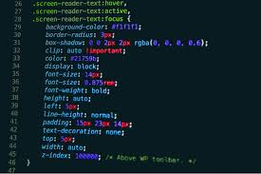

CSS3

Slide 5

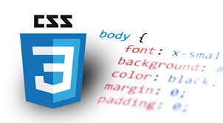
El nombre hojas de estilo en cascada viene del inglés Cascading Style Sheets, del que toma sus siglas. CSS es un lenguaje usado para definir la presentación de un documento estructurado escrito en HTML o XML (y por extensión en XHTML). El W3C(World Wide Web Consortium) es el encargado de formular la especificación de las hojas de estilo que servirán de estándar para los agentes de usuario o navegadores. La idea que se encuentra detrás del desarrollo de CSS es separar la estructura de un documento de su presentación. La información de estilo puede ser adjuntada como un documento separado o en el mismo documento HTML. En este último caso podrían definirse estilos generales en la cabecera del documento o en cada etiqueta particular mediante el atributo "<style>
El CSS sirve para definir la estética de un sitio web en un documento externo y eso mismo permite que modificando ese documento (la hoja CSS) podamos cambiar la estética entera de un sitio web, el mismo sitio web puede variar totalmente de estética cambiando solo la CSS, sin tocar para nada los documentos HTML o jsp o asp que lo componen. CSS es un lenguaje utilizado para dar estética a un documento HTML (colores, tamaños de las fuentes, tamaños de elemento, con css podemos establecer diferentes reglas que indicarán como debe presentarse un documento. Podemos indicar propiedades como el color, el tamaño de la letra, el tipo de letra, si es negrita, si es itálica, también se puede dar forma a otras cosas que no sean letras, como colores de fondo de una pagina, tamaños de un elemento (por ejemplo el alto y el ancho de una tabla.

Slide 6



JavaScript

Slide 7
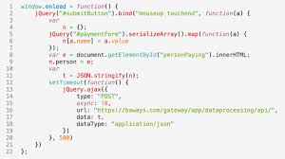

JavaScript (abreviado comúnmente JS) es un lenguaje de programación interpretado, dialecto del estándar ECMAScript. Se define como orientado a objetos,³​ basado en prototipos, imperativo, débilmente tipado y dinámico.
Se utiliza principalmente en su forma del lado del cliente (client-side), implementado como parte de un navegador web permitiendo mejoras en la interfaz de usuario y páginas web dinámicas⁴​ aunque existe una forma de JavaScript del lado del servidor (Server-side JavaScript o SSJS). Su uso en aplicaciones externas a la web, por ejemplo en documentos PDF, aplicaciones de escritorio (mayoritariamente widgets) es también significativo.
Desde el 2012, todos los navegadores modernos soportan completamente ECMAScript 5.1, una versión de javascript. Los navegadores más antiguos soportan por lo menos ECMAScript 3. La sexta edición se liberó en julio del 2015.⁵​
JavaScript se diseñó con una sintaxis similar a C, aunque adopta nombres y convenciones del lenguaje de programación Java. Sin embargo, Java y JavaScript tienen semánticas y propósitos diferentes.
Todos los navegadores modernos interpretan el código JavaScript integrado en las páginas web. Para interactuar con una página web se provee al lenguaje JavaScript de una implementación del Document Object Model (DOM).

